Slide 1
Развитие орфографической зоркости у младших школьников
Учитель начальных классов МБОУ Прогимназия №2
Князева Татьяна Митрофановна

Slide 2
«Грамотное письмо – не просто движение пишущей руки, а особая речевая деятельность. Чем развитие ребёнок, чем богаче его словарь и синтаксис, чем правильнее его произношение, тем легче даётся ему правописание.»
Н.С.Рождественский

Slide 3
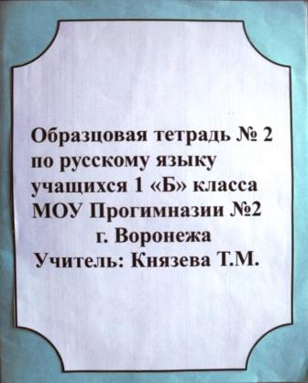

Slide 4
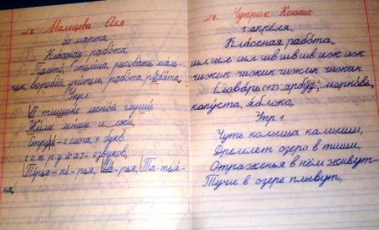

Slide 5
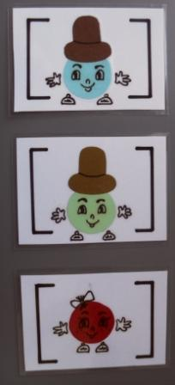
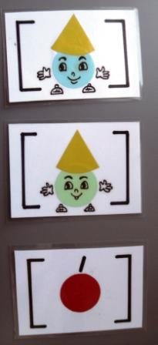
Звуковички

Slide 6
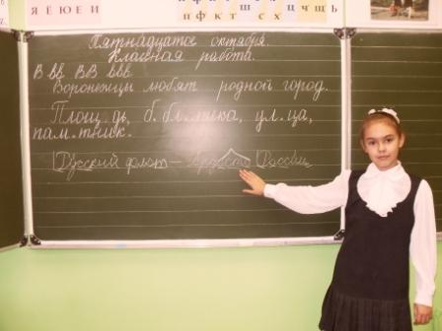

Slide 7
Расшифруй слово, используя шифр внизу таблицы
3,1,11,6,12,13,1
1 2 3 4 5 6 7 8 9 10 11 12 13
А Г К О Р У Ф Ь Л Е П С Т

Slide 8
Использование карточек с заданиями
Впиши в пропуски буквы.
Р..сунок – р..сование, нар..сованный. Тр..мвай – тр..мвайные пути, остановка тр..мвая. Ул..ца – ул..чное р..стение, выйти на ул..цу. Р..стение – р..стительность, р..стениеводство. Р..кета – р..кетоносец, л..теть на р..кете. Т..традь –т..традный лист, записать в т..традь.

Slide 9
Использование перфокарт, тренажеров
Тренажёр « Непроизносимые согласные »
Ф.И.ученика___________________________
Праз..ник, ярос..ный, свис..нул, прес..ный, любез..ный, тес..ный, здра..ствуй, со..нце, час..ное, чу..ство, чудес..но, вес..ник, инерес..но, трос..ник, опас..но, напрас..но.
Облас..ной , крепос..ной, чес..ный, алмаз..ный, сер..це, ненас..но, звез..ный, доблес..но, мес..ный, радос..но, счас..ливо, капус..ный, вес..ник, вкус..но, ужас..но.

Slide 10
АЛГОРИТМ ПРОВЕРКИ БЕЗУДАРНОЙ ГЛАСНОЙ В КОРНЕ
1 шаг
В корне слова есть безударная гласная?
Да
2шаг Подбери однокоренное слово, в котором проверяемая гласная стоит под ударением.
Удаётся найти не удаётся: проверь по
проверочное слово словарю.
3 шаг
Напиши соответствующую гласную букву. Проверь написанное

Slide 11
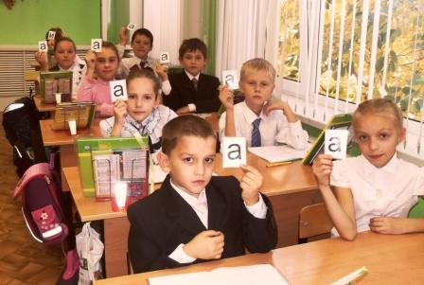

Slide 12
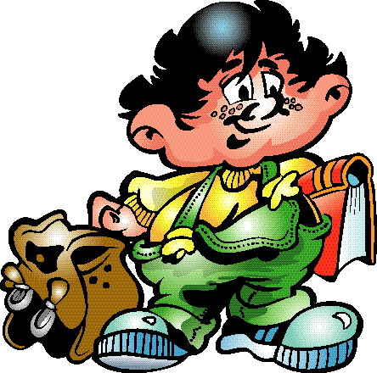
Какографические упражнения
Разве можно без улыбки
видеть Лёнины ошибки.
«Налител я на сугроп
и расшыб сиводня лоп,
очень болно и обидно,
глас под шышкою не видно».
Быстро Лёне помогайте,
все ошибки исправляйте.

Slide 13
Использование разных видов диктантов:
Диктант с обоснованием.
Диктант с постукиванием (не контрольный).
Диктант «Найди слова».
Диктант – игра «Кто больше запомнит».
Зрительный диктант.
Знаковый диктант.

Slide 14
Знаковый диктант
Тема «Части речи».
Диктуются слова: бабочка, летать, двенадцать, красивый, я.
У учеников запись: С, Г, Ч, П, М.

Slide 15
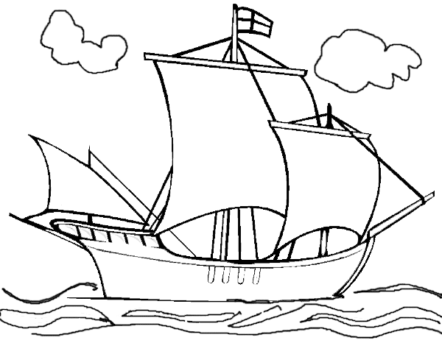
пл…чо
е
нат…чить
о
е
пч…линый
д…вно
а
к…са
о
по тр…ве
а
и
л…цо
е
ст…пной
е
с…ло
Вставьте пропущенные буквы

Slide 16
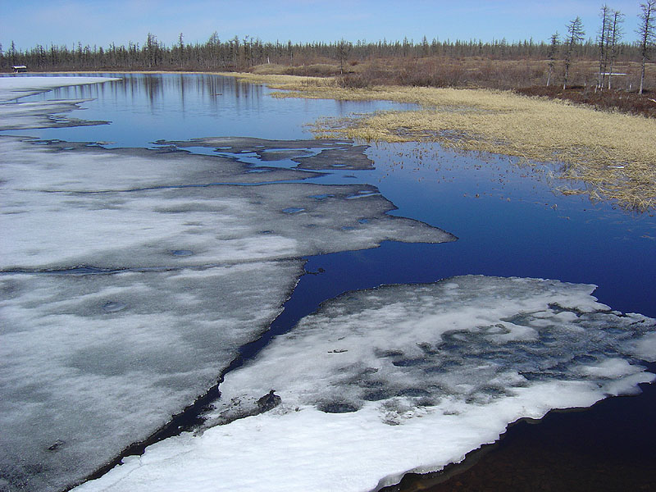
Найдите слова с безударной гласной
Лёд
потемнел
на Воронежском море,
Улицы сбросили снежный покров.
Почки набухли, и
выглянет
вскоре
Нежная
зелень смолистых листков.

Slide 17
ПАМЯТКА
к работе над ошибками
Пропуск, замена, искажение слов.
Напиши правильно три раза слово, в котором допущена ошибка, букву подчеркни.
Солнышко солнышко солнышко
Безударная гласная в корне, проверяемая ударением.
Выпиши слово правильно, подчеркни ударение, подчеркни безударную гласную, выдели корень. Подбери проверочное слово и запиши его через тире.
Гроза – грозы, земля – земли.

Slide 18
Правила
использования памятки к работе над ошибками
Домашнюю работу всегда начинай с работы над ошибками.
Используй памятку к работе над ошибками.
Выполняя работу над ошибками, повтори правила, которые забыл. (Ведь из-за этого были допущены ошибки.)

Slide 19
Работу над ошибками выполняй так:
Из классной формы (или домашней) выбери слова, которые относятся к одной орфограмме.
Отработав с одной группой, ставь точку с запятой (;) и продолжай работать с другой группой слов.
Помни! Чем меньше будет ошибок в твоих работах, тем меньше времени ты потратишь на работу над ними!

Slide 20
Вывод:
Необходимым условием формирования полноценного и прочного орфографического навыка на начальном этапе является развитие орфографической зоркости,
которая заключается в умении обнаруживать, видеть, замечать орфограммы
и классифицировать их на основе опознавательных признаков.

Slide 21
      Спасибо за внимание!

